Slide 1
Progress Report
Author :
Cheng-Yuan、Sheng-Yao
Embedded System Software Design

Slide 2
AI輔助語音輸入
語音於單台 Jetson 即時轉成精確文字，自動補全醫療術語，全程離線執行。
核心目標
  離線：單機 Jetson 執行，不依賴雲端與額外伺服器
  精確：語意分析補全藥名、疾病等醫療術語
  即時：分段出稿，邊講邊產出轉譯結果

Slide 3
系統架構、特性
語音→ASR→語意分析／潤詞→精確轉錄·術語補全
全流程單機離線
  無雲端、無額外伺服器
醫療詞庫＋中英夾雜
  藥名、疾病、檢驗值

Slide 4
擴展方向
純轉譯：診間錄音自動成稿，作備忘與醫病溝通佐證，降低口頭紀錄爭議
語音輸入輔助：醫護以語音快速帶入文字欄位與衛教內容，減少打字負擔
電子資料串接：導入病歷相關資訊，由轉錄結果自動生成結構化草稿
衛教可讀版：口語衛教自動整理成病患易懂的書面版本
護理交接摘要：照護對話自動彙整成交接摘要，加速班次交接
外語即時翻譯：跨語言問診即時雙語顯示，輔助看診溝通

Slide 5
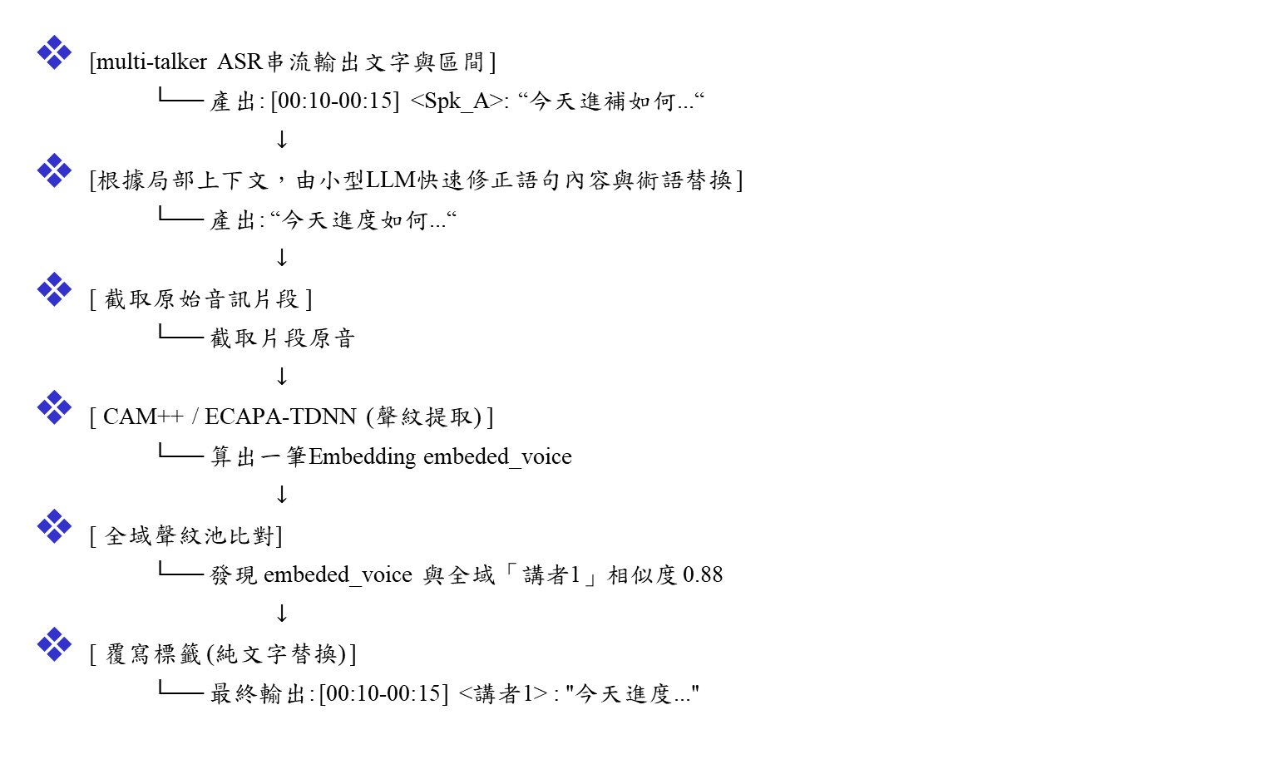
本次進度：系統架構研究－即時部分
[multi-talker ASR串流輸出文字與區間 ]
└── 產出: [00:10-00:15] <Spk_A>: “今天進補如何...“
$↓$
[根據局部上下文，由小型LLM快速修正語句內容與術語替換 ]
└── 產出: “今天進度如何...“
$↓$
[ 截取原始音訊片段 ]
└── 截取片段原音
$↓$
[ CAM++ / ECAPA-TDNN (聲紋提取) ]
└── 算出一筆Embedding embeded_voice
$↓$
[ 全域聲紋池比對]
└── 發現 embeded_voice 與全域「講者1」相似度 0.88
$↓$
[ 覆寫標籤 (純文字替換) ]
└── 最終輸出: [00:10-00:15] <講者1> : "今天進度..."

Slide 6

本次進度：系統架構研究－離線部分
[ 完整音訊 + 即時逐字稿草稿 ]
$↓$
[全域聲紋分群]
└──消除即時階段的跳號錯誤
$↓$
[ 針對重疊時段使用基於聲紋的條件式人聲提取]
└── 取得純淨音軌，用離線式高精確度ASR提取遺漏字
$↓$
[ Forced Alignment ]
└── 基於音素嚴格對齊每個字的時間戳
$↓$
[ LLM修正]
└──依據完整上下文修正專有名詞、口語贅字、重疊斷句
$↓$
[後續擴展方向]

Slide 7




